Slide 1
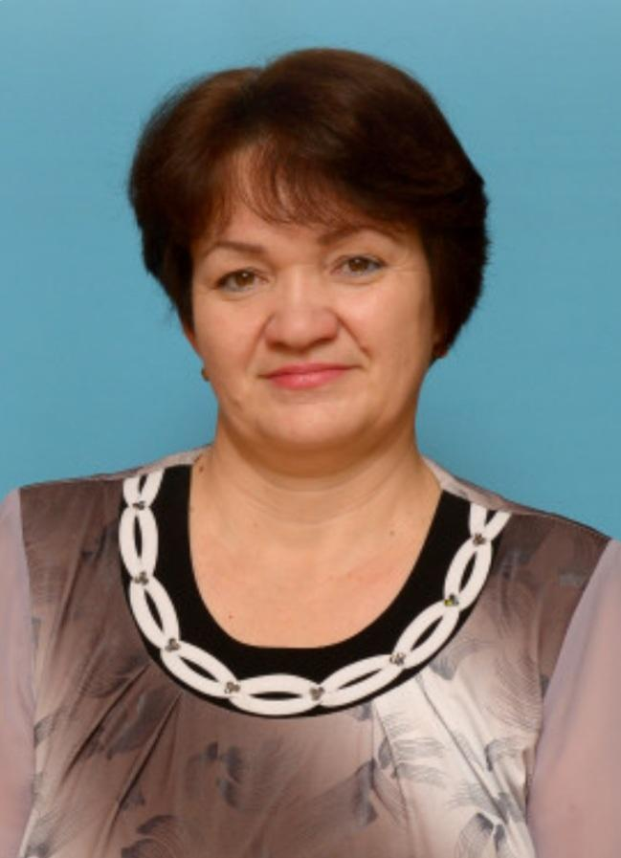
Министерство образования Республики Мордовия
ПОРТФОЛИО
Ахмадуллиной
Альфии Виловны
воспитателя
МБДОУ “Детский сад”Звёздочка” п.Торбеево

Slide 2
Дата рождения : 31.03.1968 год
Профессиональное образование : среднее профессиональное, Самаркандское педагогическое училище им.А.Р.Беруни
Специальность : воспитатель дошкольных учреждениях
Диплом : ЕТ- I №106049 дата выдачи: 25.06.1993 год
Занимаемая должность : воспитатель дошкольного учреждения
Общий трудовой стаж : 33 года
Общий педагогический стаж : 14 лет
Срок прохождения курсов : ноябрь 2023 год

Slide 3
3. Наличие публикации
№ | Дата | Название статьи | Название печатного издания
1 | 24.11. 2024 г. | Методическая разработка “ Сказочная безопасность или как научить ребёнка правилам безопасности по народным сказкам” | Всероссийское издание “Педразвитие” Свидетельство и Сертификат о публикации учебно-методический материал http://pedrazvitie.ru №53095
2. | 09.10. 2024 г. | Проект “ Семейный альбом и Семейное древо” | Международный образовательный портал MAAM.RU Свидетельство о публикации в СМИ http://www.maam.ru/pro №1701175-016-015
3. | 10.10. 2024 г. | Конспект занятия по познавательному развитию для детей подготовительной группы “ Семейные традиции” | Международный образовательный портал MAAM.RU Свидетельство о распространении педагогического опыты в СМИ http://www.maam.ru/pro №1702411-149-150

Slide 5
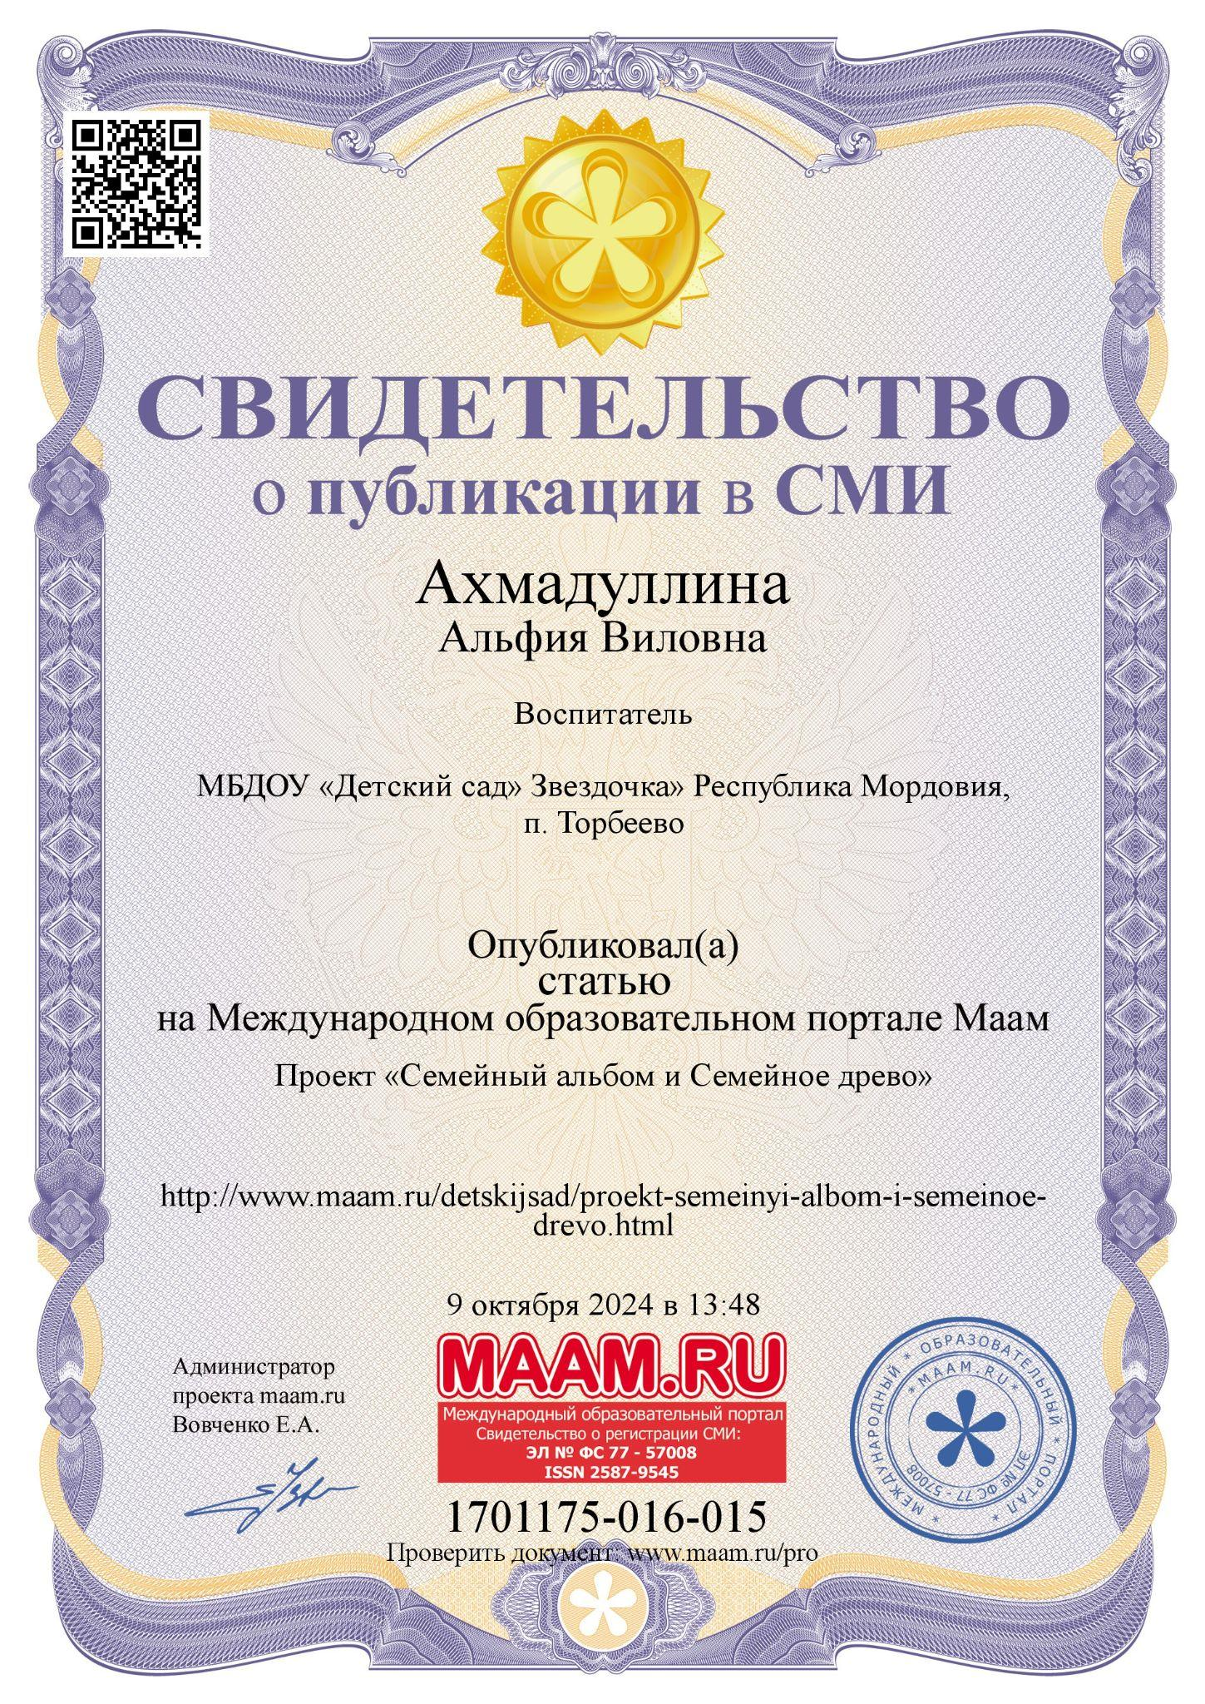
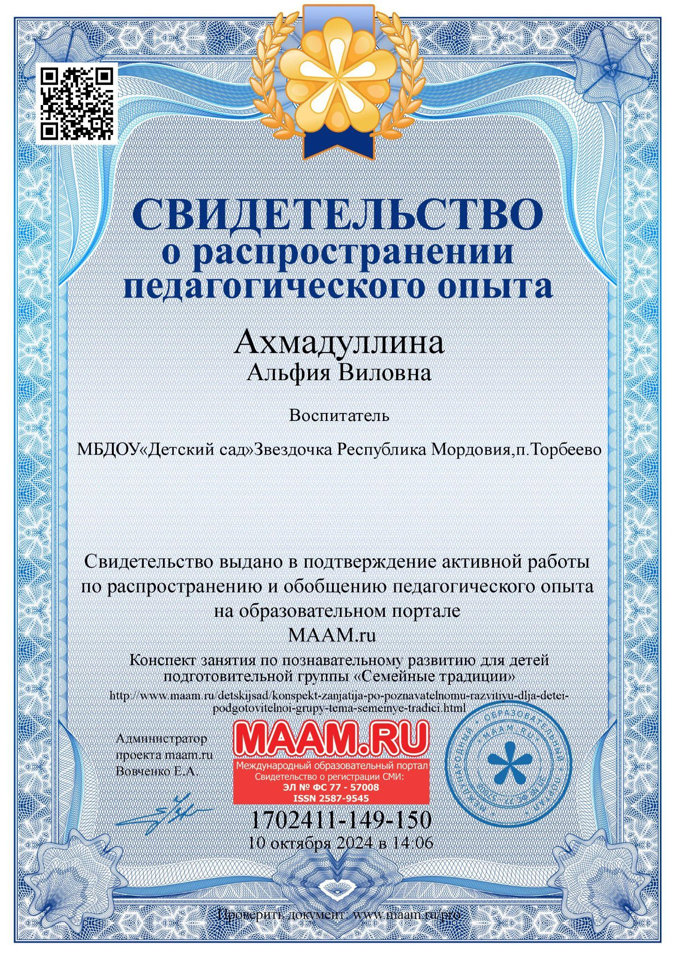

Slide 6
4. Результаты участия воспитанников
№ | Название конкурса | Год | Результат | Уровень
1. | Конкурс “Птичий дом” | 2019 г. | Грамота 1-ое, | муниципальный
2. | Конкурс “Рождественская звезда” номинации “Рисунок” и “Декоративно-прикладное искусство” | 2021 г., 2022 г. 2023 г. | Грамота 1-ое место | муниципальный
3. | Конкурс “Пасхальный Благовест“ номинация ”Декоративно-прикладное искусство” | 2022 г. | Грамота 1-ое место | муниципальный
4. | Онлайн-олимпиада конкурсы 1.“Рыжий лис” “Хлеб -всему голова” 2.”Оазис Талантов” “Безопасная Осень” | 2024 г. 2024 г. | Диплом 1-ое место | всероссийский
5. | Конкурс “Синичкин день” номинация “Синичка-невеличка”лепка | 2024 г. | Диплом 1-ое место | всероссийский
6. | Конкурс “Семья” работа “ Семейное древо” | 2024 г. | Диплом 1-ое место | международный

Slide 7
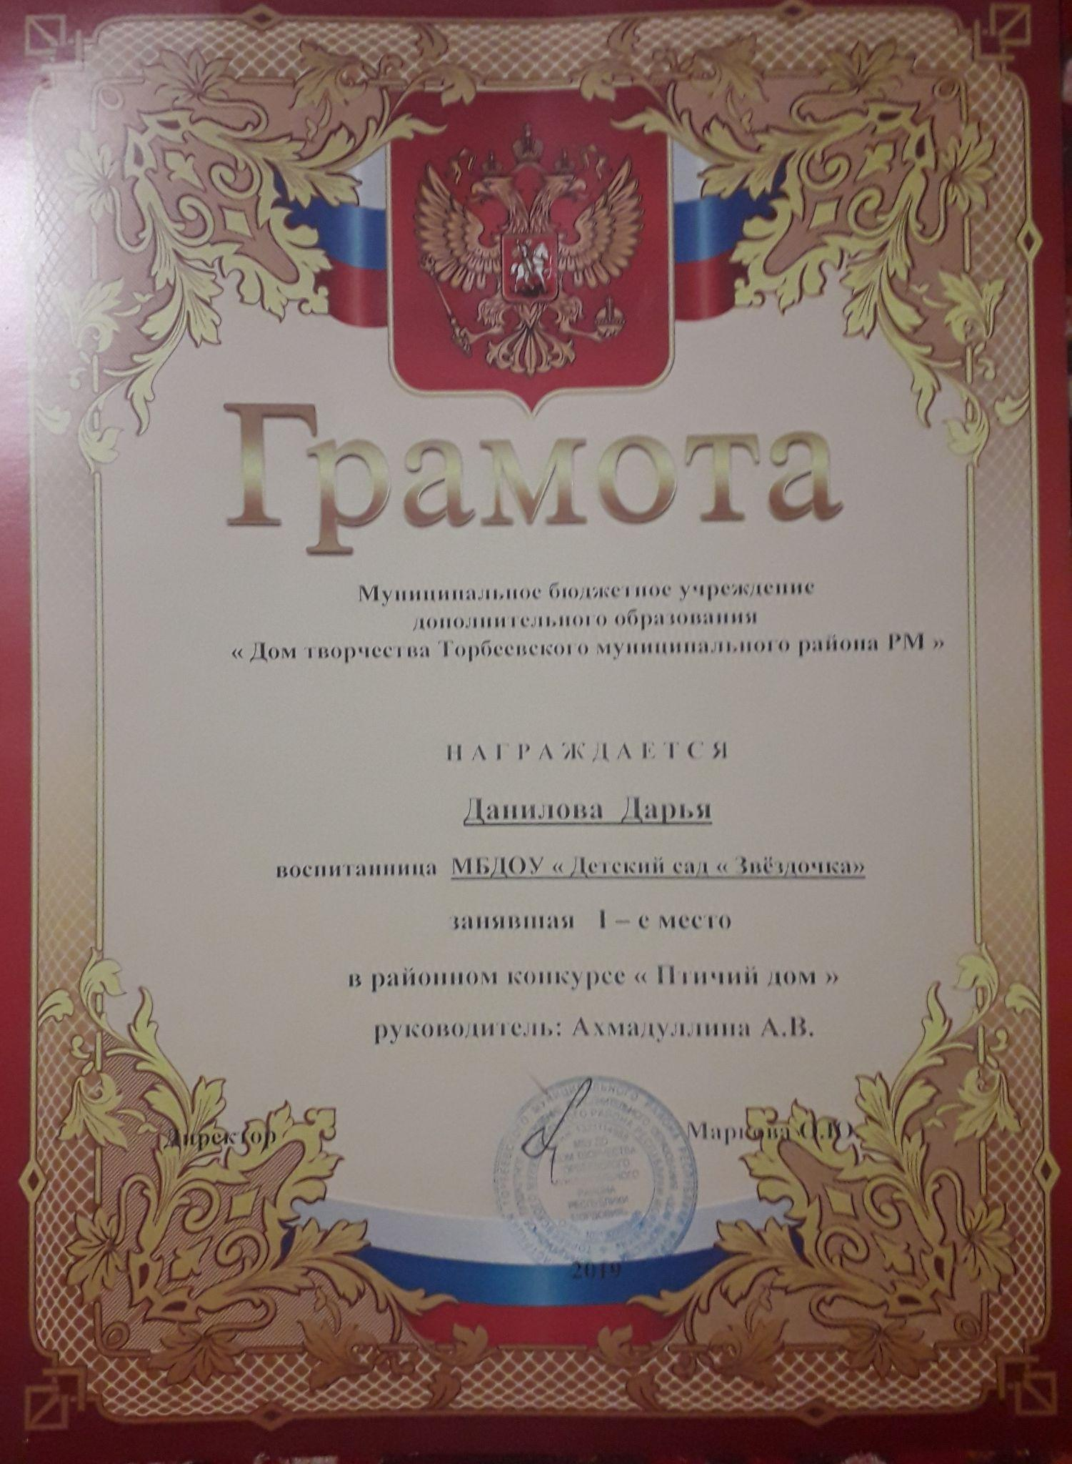
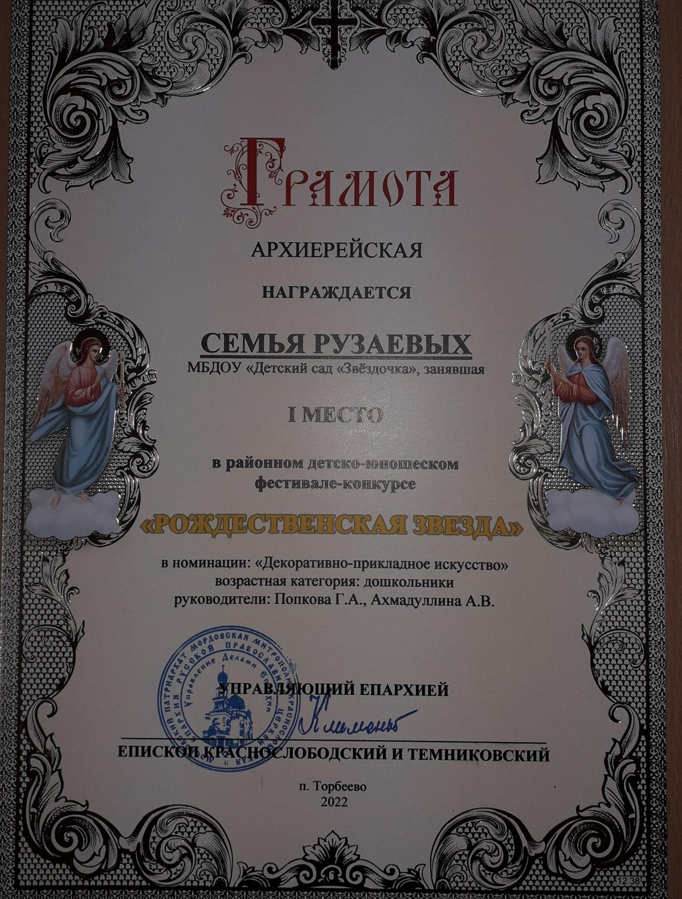
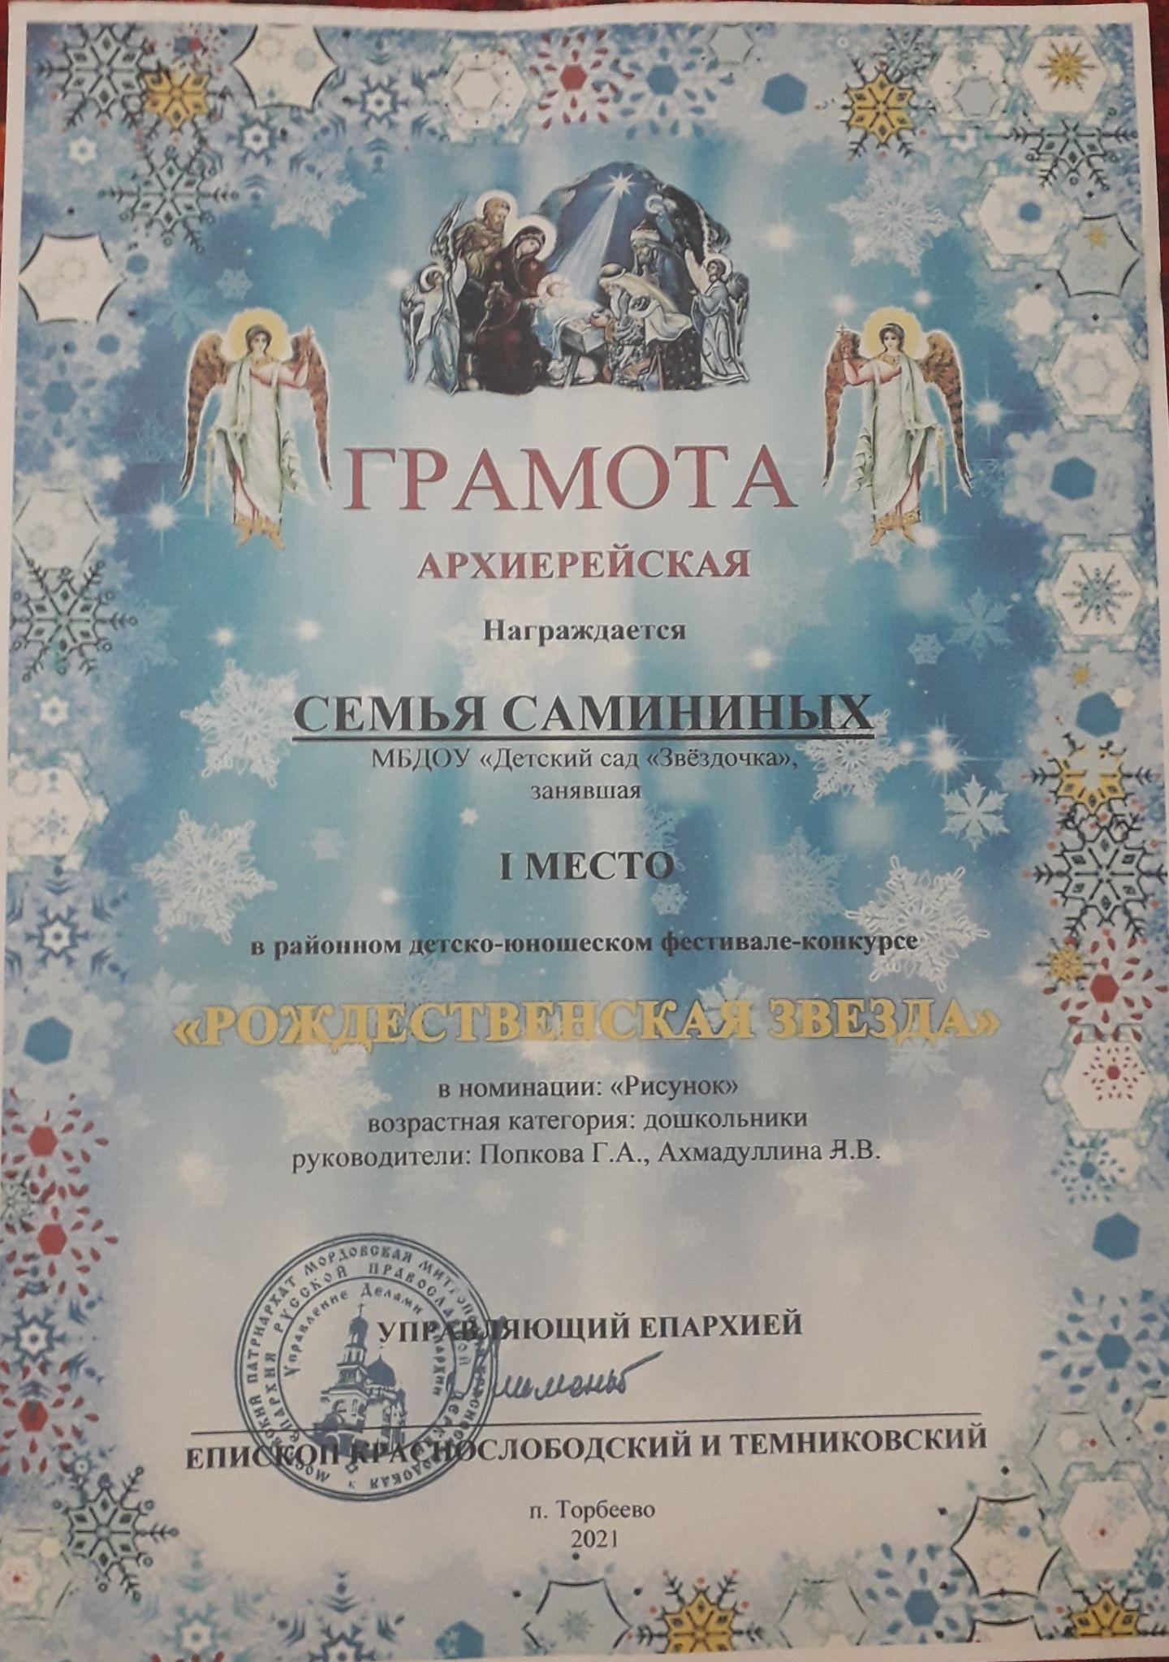

Slide 8
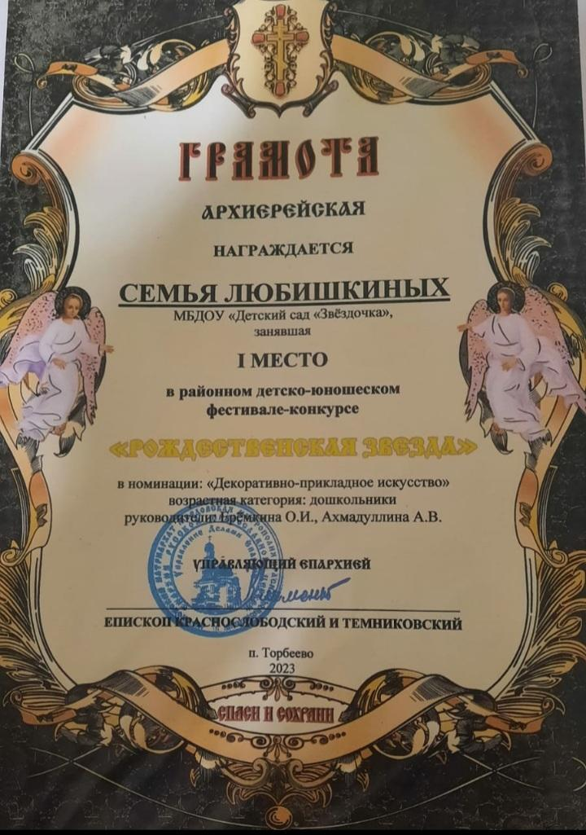
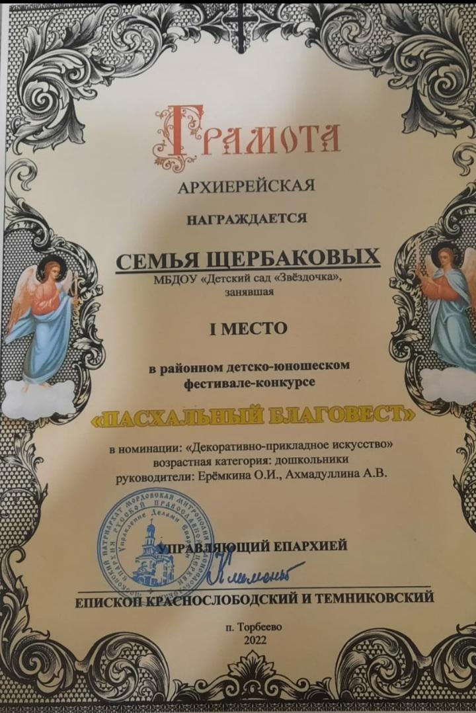

Slide 10
6. Выступления на заседаниях методических советов,научно- практических конференциях, педагогических чтениях,семинарах, лекциях, форумах
№ | Дата | Место проведения | Тема | Названия мероприятий
1. | Май 2020 г | МБДОУ Детский сад “Звездочка” | “Взаимодействие с семьями воспитанников по развитию детского экспериментирования” | Педагогический совет №2
2. | Май 2021 г. | МБДОУ Детский сад “Звездочка” | “ Обучение грамоте дошкольников в детском саду” | Педагогический совет № 4
3. | Ноябрь 2023 г. | ГБУ ДПЩ РМ “ЦНППМ “Педагог 13.ру” | “ Обучение грамоте - основа речевого развития детей старшего дошкольного возраста” | Круглый стол
4. | Апрель 2024 г. | МБДОУ “Детский сад”Звёздочка” | “ Детский сад и семья единое образовательное пространство” | Публичная лекция для воспитателей (конкурс “Воспитатель Года 2024”)

Slide 11
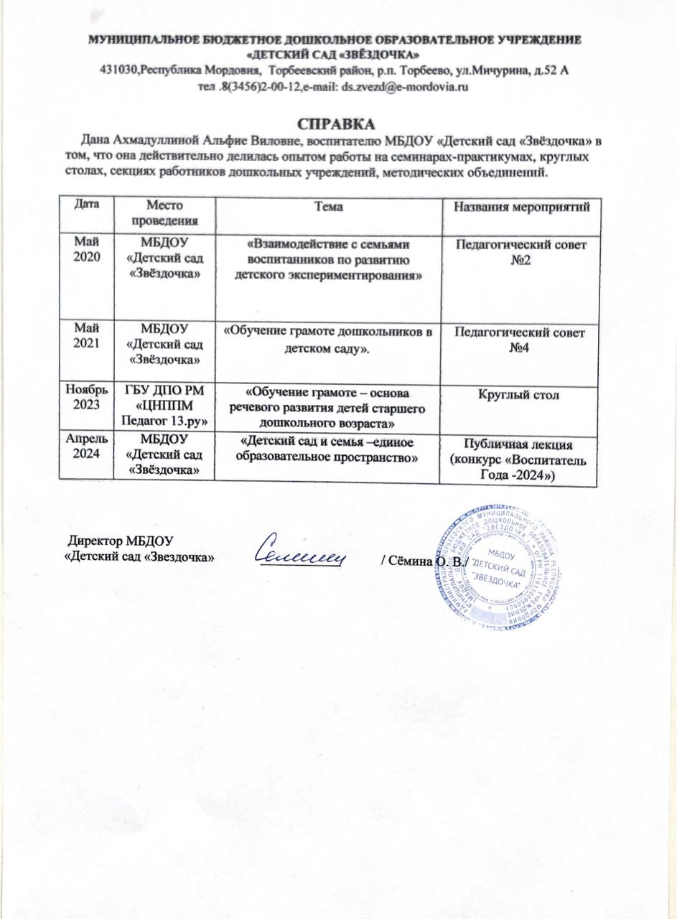
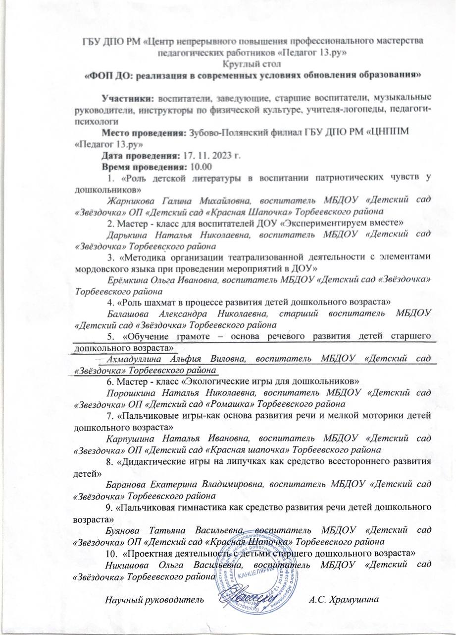

Slide 12
7.Проведение открытых занятий, мастер - классов, мероприятий
№ | Дата | Место проведения | Тема | Название мероприятия
1. | 2021 г. | МБДОУ Детский сад”Звездочка” | “Космическое приключение” обучение грамоте в подготовительной группе | Открытое занятие
2. | 2022 г. | МБДОУ Детский сад” Звездочка” | “ Играем с матрешками” ФЭМП средней группе | Открытое занятие
3. | 2024 г. | МБДОУ “Детский сад “Звёздочка” | Познавательное развитие: “Семейные традиции” | Открытое мероприятие (конкурс “Воспитатель Года 2024”)
4. | 2024 г. | МБДОУ “Детский сад”Звёздочка” | “ Ребёнок учиться тому,что видит у себя в дому” | Мастер -класс (конкурс “ Воспитатель Года 2024”)

Slide 13
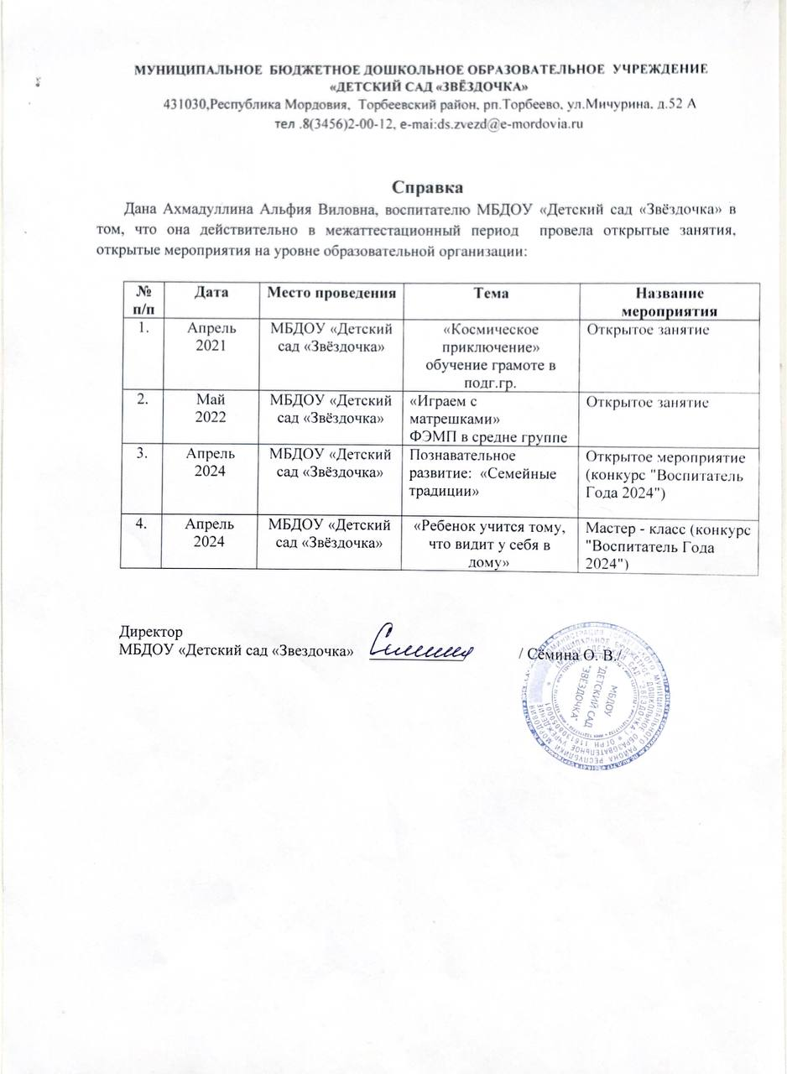

Slide 14
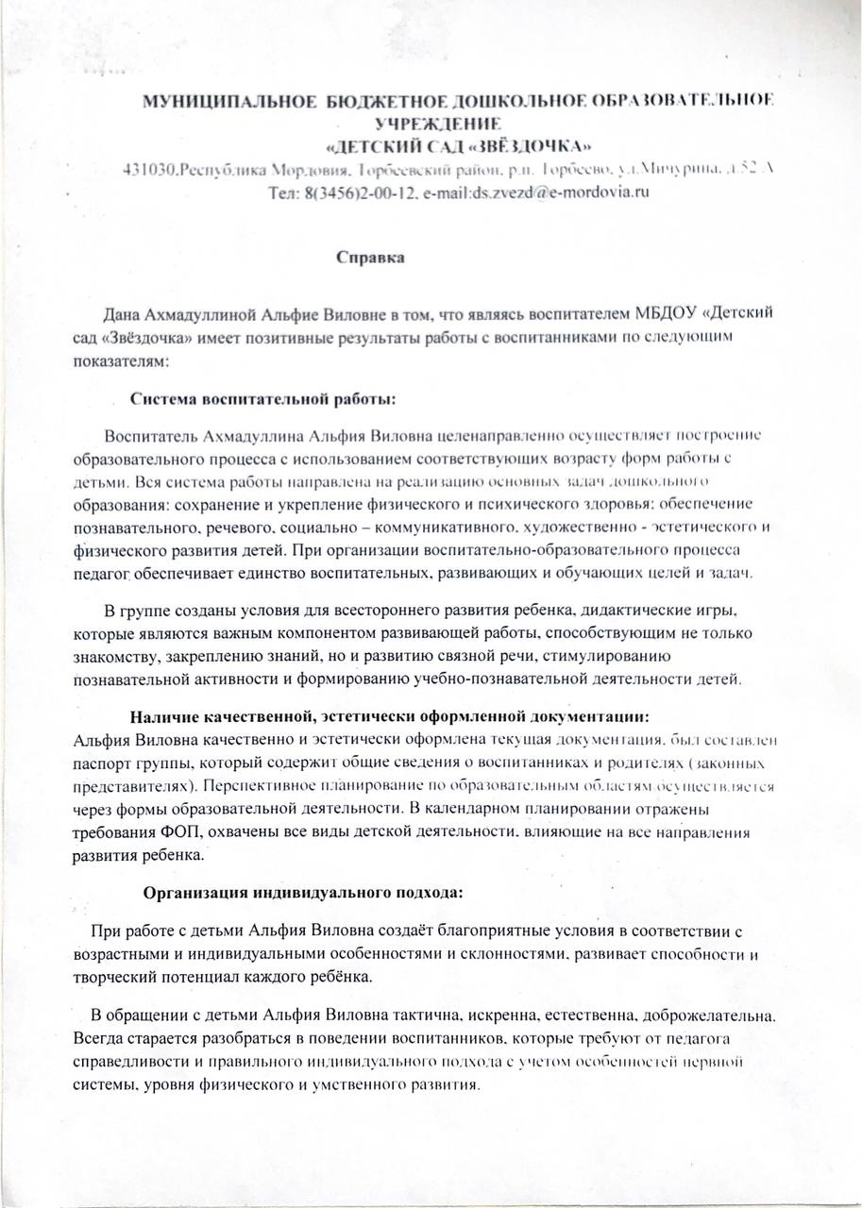
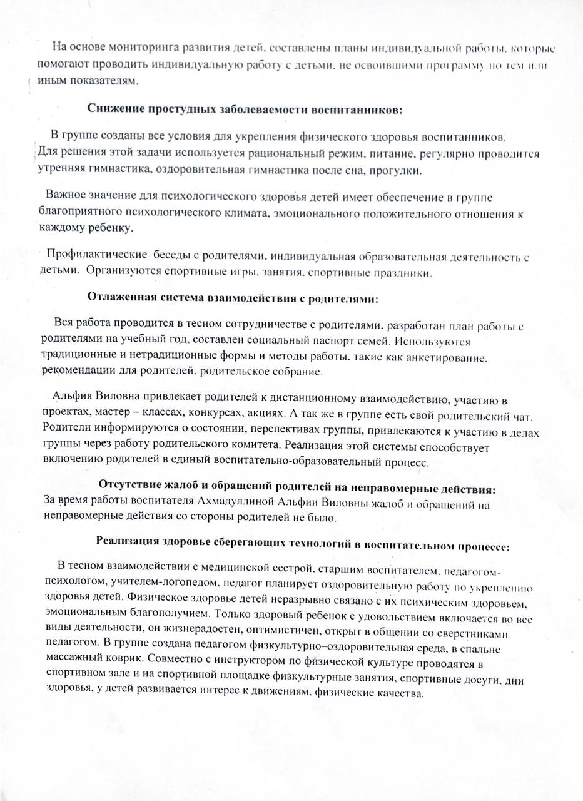
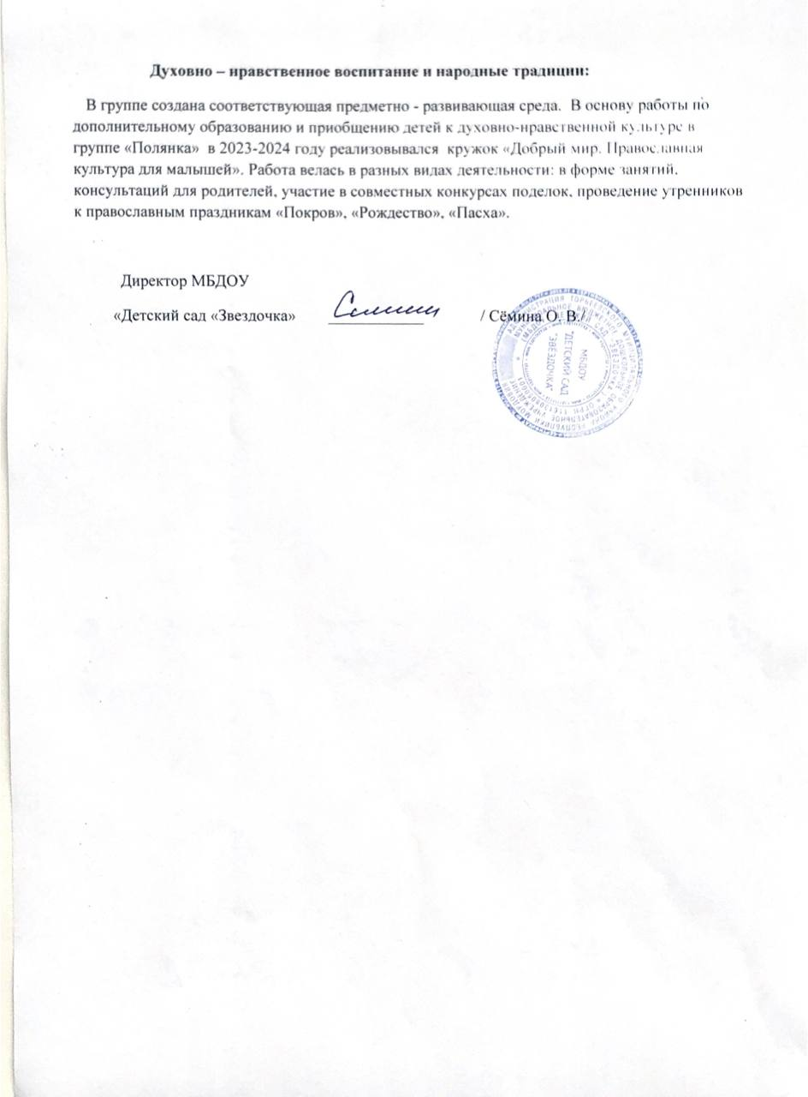
10. Позитивные результаты работы с воспитанниками

Slide 15
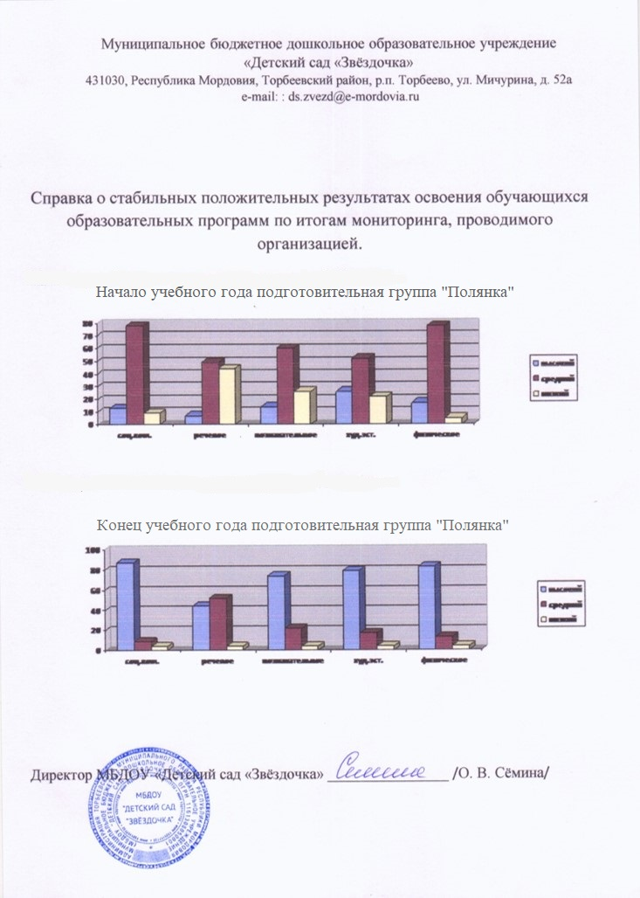

Slide 16
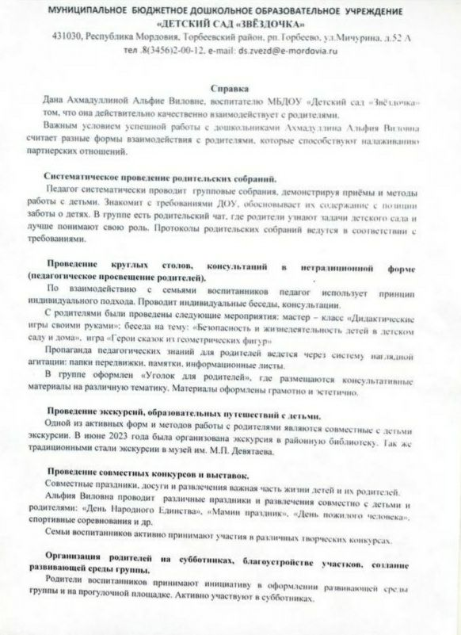
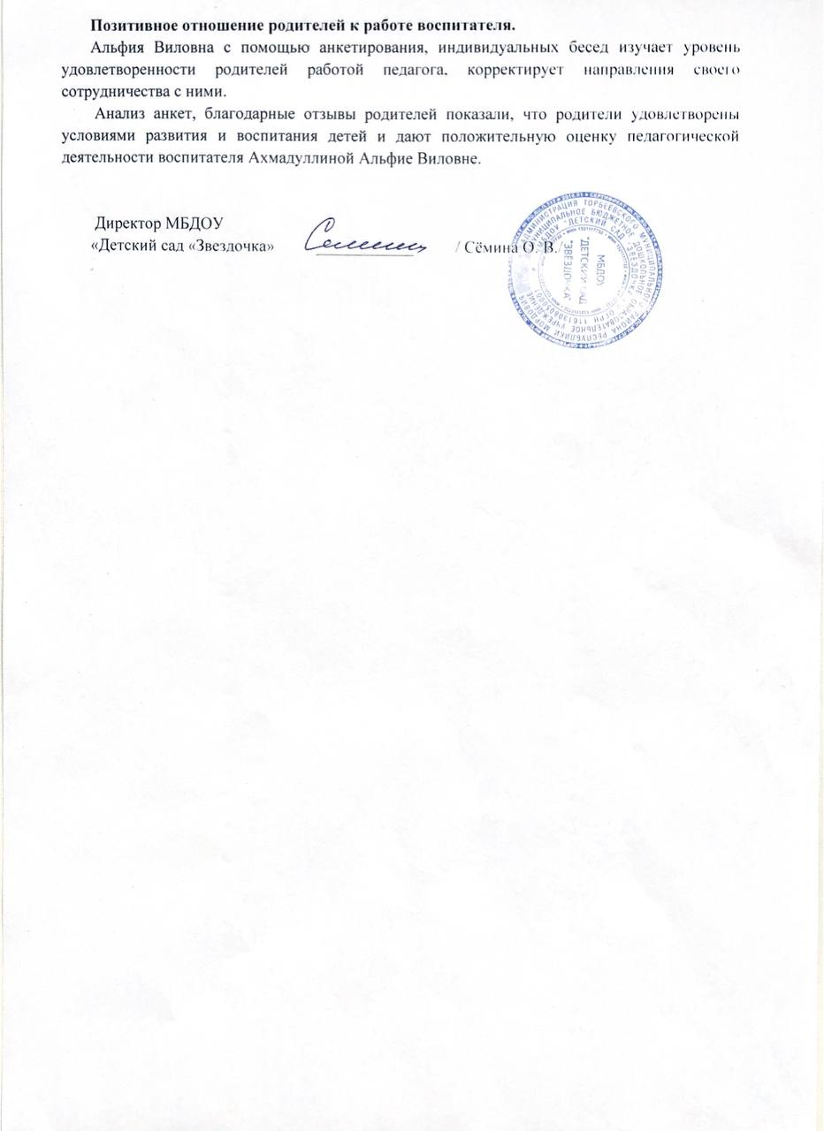
11. Качество взаимодействия с родителями

Slide 17
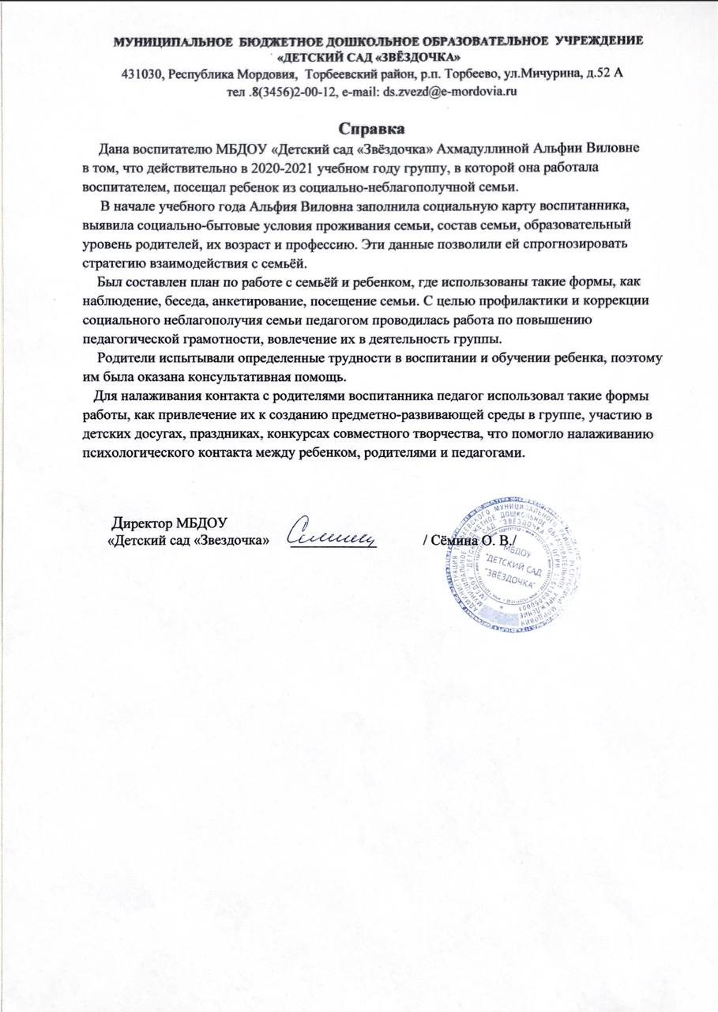
12. Работа с детьми из социально - неблагополучных семей

Slide 18
13. Участие педагога в профессиональных конкурсах

Slide 19
№ | Название конкурса | Дата | Уровень | Результат
1 | Конкурс профессионального мастерства и педагогического таланта “Воспитатель Года -2024” | апрель 2024 г. | муниципальный | Грамота Финалист
2. | Конкурс “Семейные ценности” номинация “Семейные ценности.Семейное древо” | 22.10.2024 . | всероссийский | Диплом 1-ой степени
3 | Творческий конкурс посвященный к “Дню Народного Единства” название работы “У России много лиц” | 08.11.2023 г. | всероссийский | Диплом 1-ой степени
4 | Конкурс “Моё итоговое мероприятие” работа “Семейные традиции” | 20.05.2024 г. | всероссийский | Диплом 2-ое место
5. | Конкурс Экология номинация “Эколята - юные защитники природы” | 28.04.2024 г. | всероссийский | Диплом 1-ое мнсто
6. | Конкурс “День Матери” номинация спортивное мероприятие “Вместе с мамой веселей” | 26.11.2024 г. | международный | Диплом 1-ое место

Slide 20
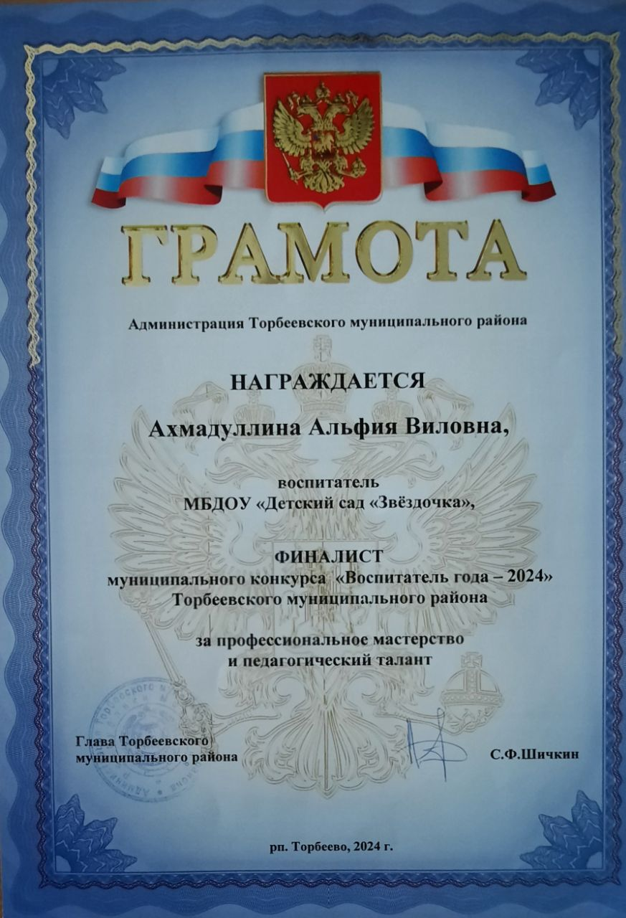

Slide 21
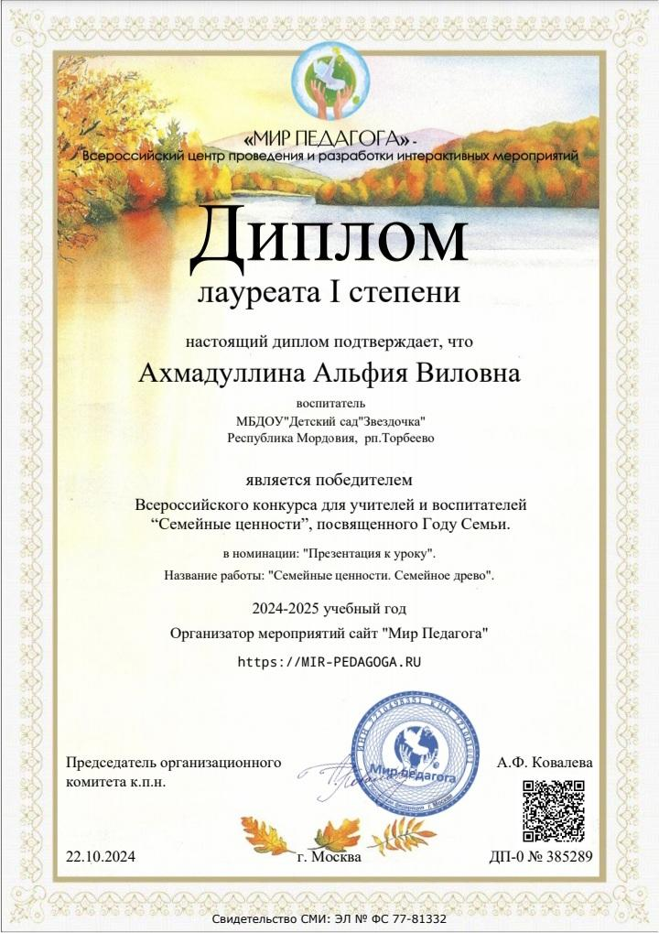
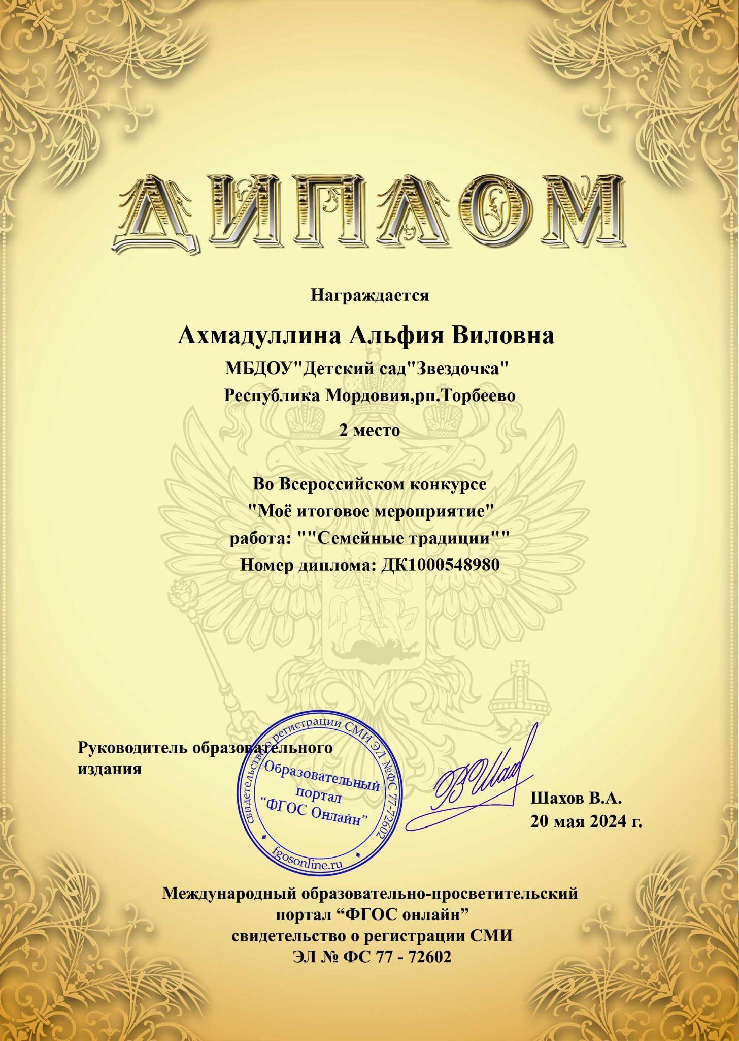

Slide 22
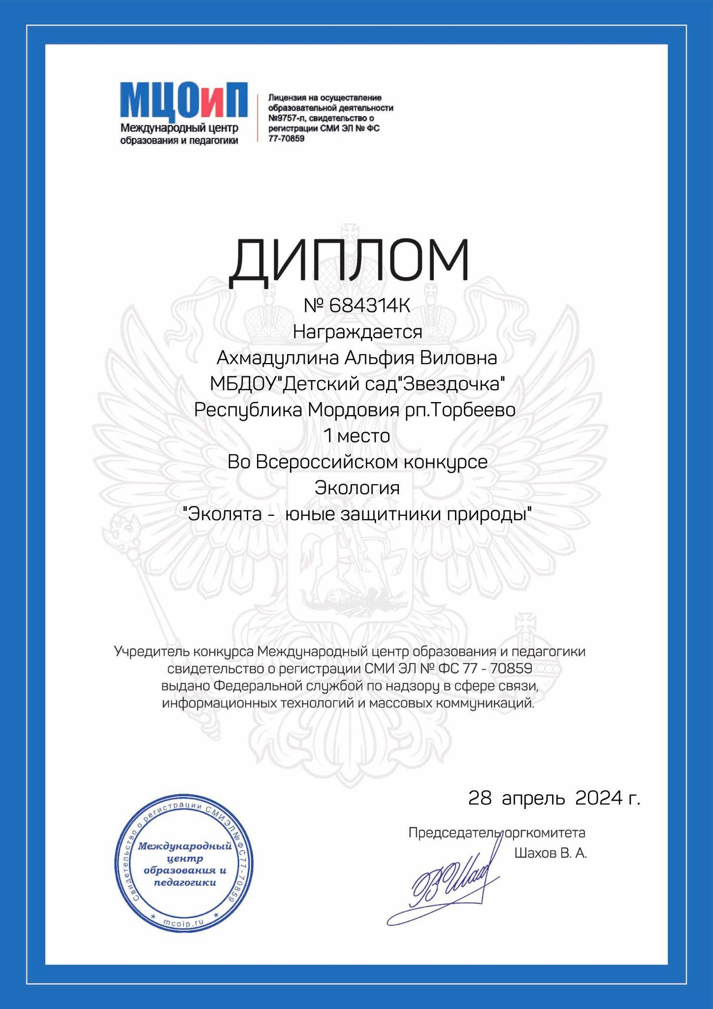

Slide 23
14. Награды и поощрения
№ | Название | Год
 | Всероссийский уровень 3
1. | Благодарственное письмо от ВШДА в Всероссийском конкурсе посвященный Дню Народного Единства “ У России - много лиц” | 2023 год
2. | Благодарственное письмо от Всероссийского образовательного портала”Завуч” за активное сотрудничество и участие в организации проведения мероприятия “Эколята - молодые защитники природы” | 2024 год
3. | Благодарственное письмо от Всероссийского портала “Педразвитие” за активное участие и личный вклад по внедрению (ИКТ) в образовательный процесс | 2024 год

Slide 24
